Slide 1
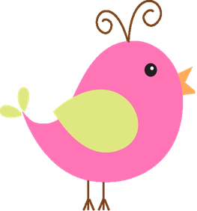
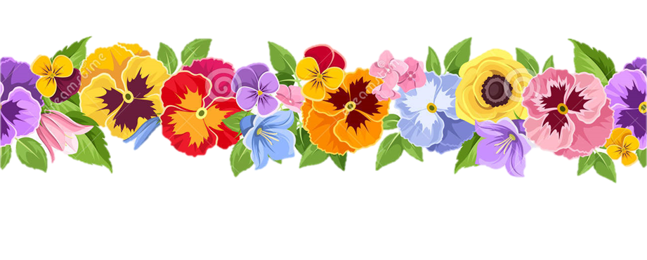
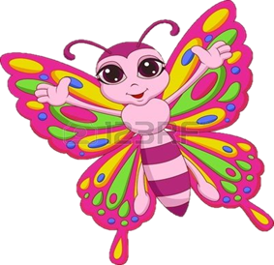
La Primavera
La primavera es la estación más alegre de todo el año. Comienza el 21 de Septiembre y termina el 21 de Diciembre.
En la primavera florecen las plantas, las flores y el campo se cubre de verde. El sol calienta más que en el invierno y menos que en el verano, es decir que el clima es templado.

Slide 2
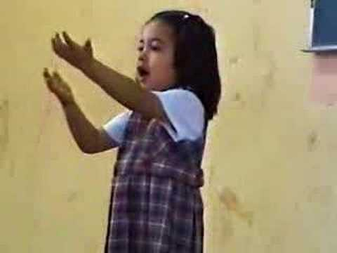
ACTIVIDADES PARA RECIBIR A LA PRIMAVERA
APRENDER poemas

Slide 3
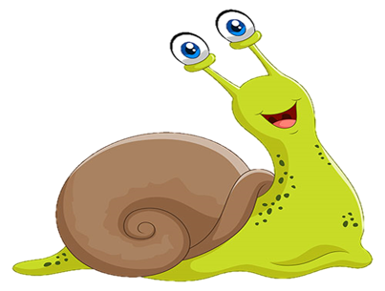
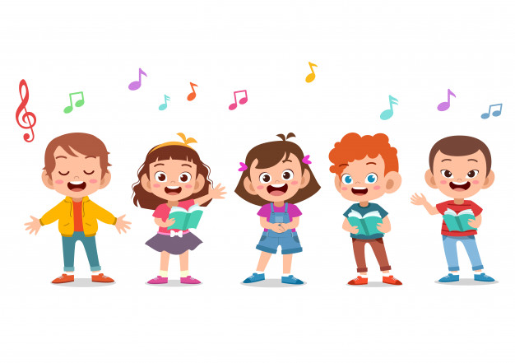
¡Les presento esta linda canción!
https://www.youtube.com/watch?v=mIM15AVTlqU
¡CANTAR!

Slide 4
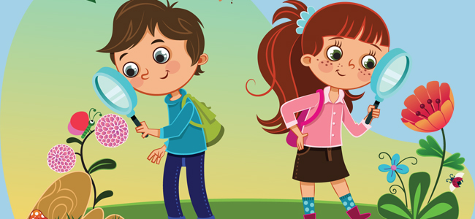
¡Y también podemos dibujar la primavera! Recordando lo que hemos
Aprendido durante todo este último tiempo. Primero, piensa que te gustaría que
Hubiera en tu dibujo, ejemplo: un paisaje, con cerros, flores, insectos, niños, etc.
Segundo, dibujar con paciencia y concentrado, colorear con tus lápices de colores,
Sin salirte de las líneas. Tercero, Piensa en un título que identifique tu trabajo.
¡ Y listo! Ya tendrás tu lindo dibujo.

Slide 5
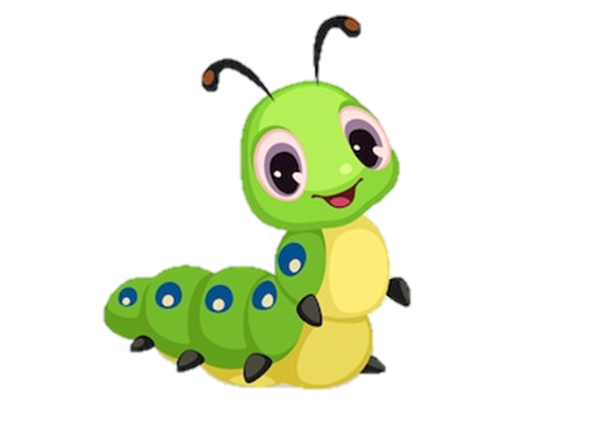
CIERRE DE LA CLASE
Responde oralmente
1.- ¿Cómo describirías la Primavera?
2.- ¿Por qué al pintar debieras usar muchos colores?
3.- ¿Cuándo comienza la Primavera?
4.- ¿Qué estación del año sigue de la Primavera?
Te sugiero que explores el medio ambiente, que cuando puedas visites un vivero.
NO OLVIDES
Es muy importante cuidar
Nuestro medio ambiente,
No matar los animalitos,
Ni los insectos, ellos son parte de la naturaleza junto con nosotros los seres humanos.

